Slide 1

Informatika
10
sinf
Mavzu:
Murojaatdan foydalanib amal bajarishda nusxalashning afzalligi

Slide 2

Jadvallardagi ma’lumotlarni kiritishga va tahrirlashga mo‘ljallangan menyu
Формулы
Jadvallardagi ma’lumotlarni kiritishga va tahrirlashga mo‘ljallangan menyu
Разметка страницы
Jadvallardagi ma’lumotlarni kiritishga va tahrirlashga mo‘ljallangan menyu
Данные
Jadvalga biror rasm, diagramma kabi obyektlarni joylashtirishga mo‘ljallangan menyu
Вставка
Рецензирование
Jadvallardagi ma’lumotlarni kiritishga va tahrirlashga mo‘ljallangan menyu
Главная
Вид
Jadvallarni ekranda turlicha namoyish qilishga moslashtirish menyusi
Jadvallardagi ma’lumotlarni kiritishga va tahrirlashga mo‘ljallangan menyu
Файл
Joriy fayl ustida turli amallarni bajarishga mo‘ljallangan menyu

Slide 3

Mustaqil bajarish uchun berilgan topshiriqni tekshirish:
Excel elektron jadvali yordamida sinfingizda fanlardan o‘zlashtirish monitoringini olib borish uchun ma’lumotnoma tayyorlang.

Slide 4
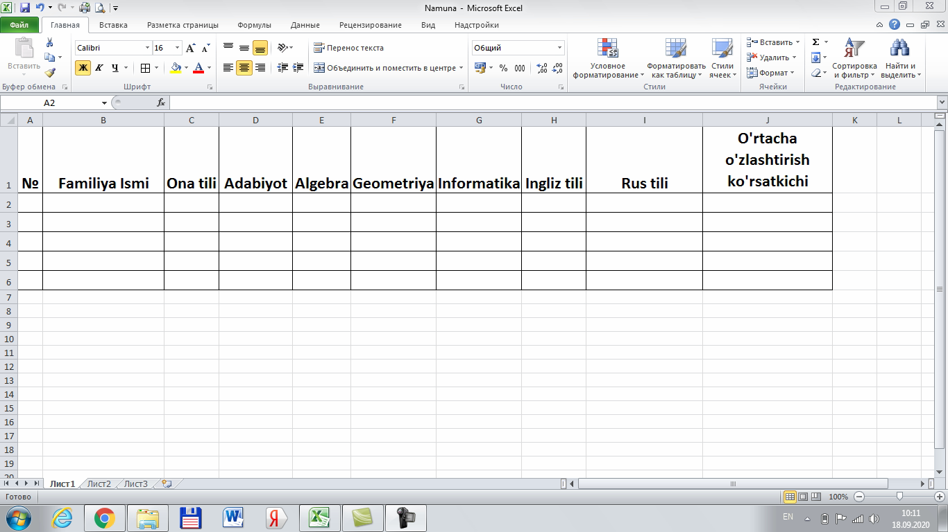

Slide 5
Murojaatning afzalligi
Murojaatdan foydalanib amal bajarishda nusxalardan foydalanish orqali, bajariladigan amallarni bir muncha osonlashtirish imkoniyati mavjud.
Murojaat qilinayotgan kataklardagi ma’lumotlar o‘zgartirilsa, MS Excel dasturi formulalarni avtomatik ravishda qayta hisoblab chiqadi.

Slide 6

Katakchaga quyidagi ko‘rinishdagi ma’lumotlarni kiritish mumkin:
VAQT
MATNLI
FORMULA
SONLI
FUNKSIYA
SANA

Slide 7

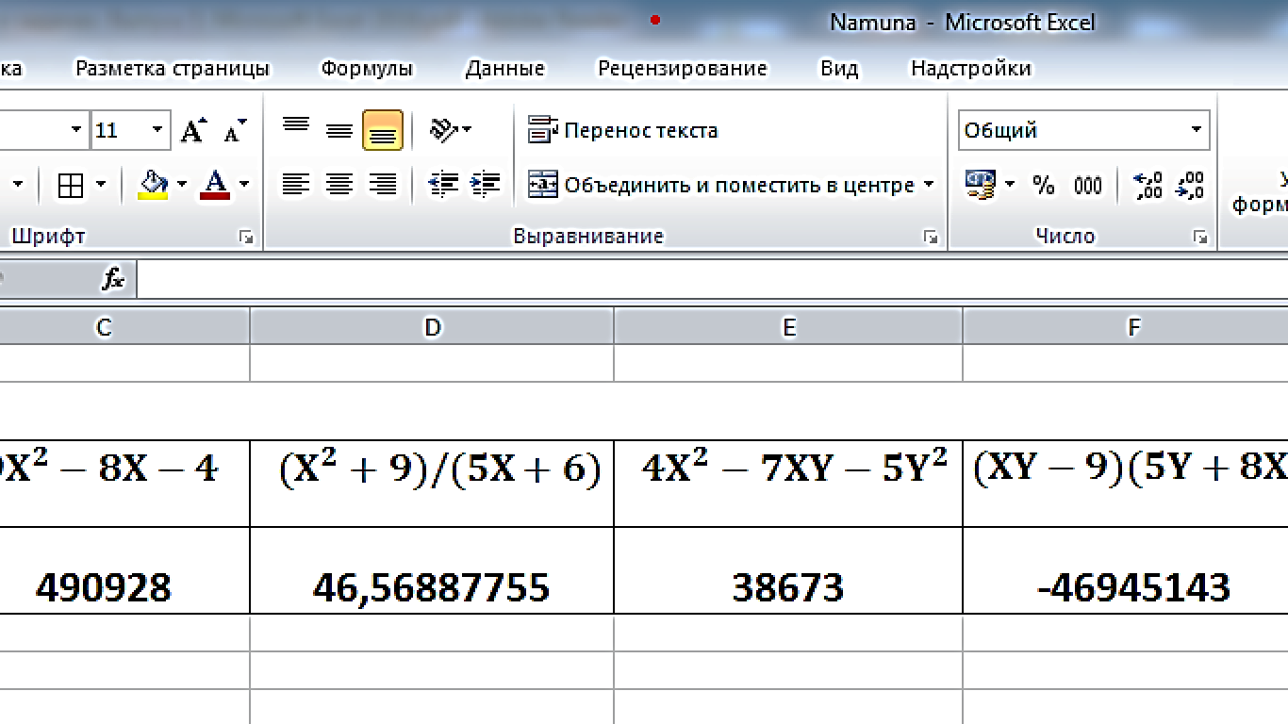
Yodda tuting!
MS Excel 2010 da kiritilgan matnlar kataklarga sig‘may qolsa, ПЕРЕНОС ТЕКСТА (matnni ko‘chirish) tugmasidam foydalaniladi.

Slide 8
Yodda tuting!
MS Excel 2010 da kataklarni o‘zaro biriktirish va matnini o‘rtadan tekislash uchun ОБЪЕДИНИТЬ И Поместить в центре tugmasidan foydalaniladi.

Slide 9
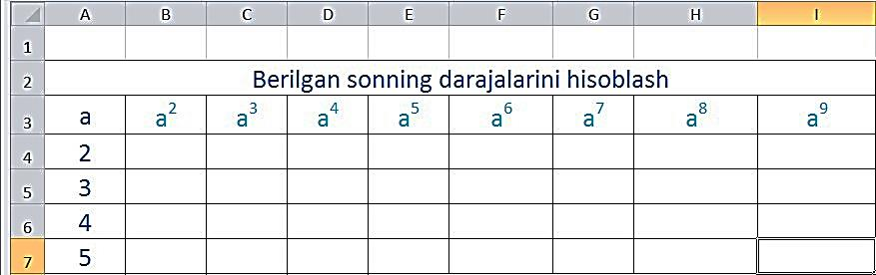
1-topshiriq
a sonini 9 chi darajasigacha hisoblash.

Slide 10
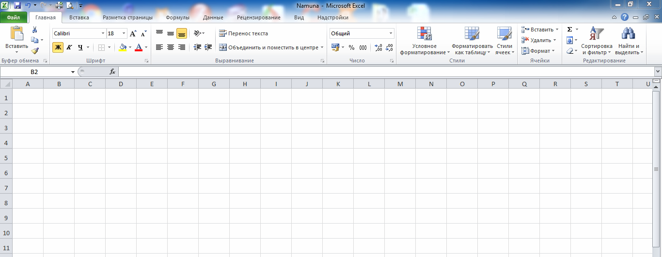
Bajarilish tartibi:

Slide 11
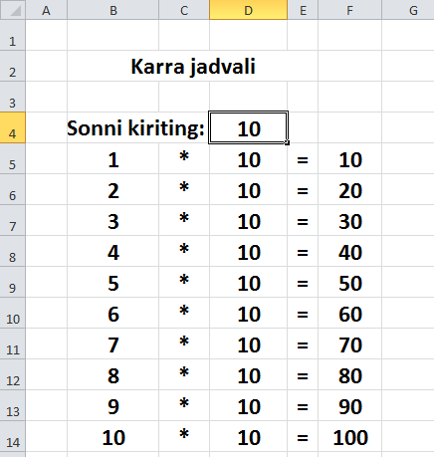
2-topshiriq
Karra jadvalini hosil qilish.

Slide 12


Slide 13
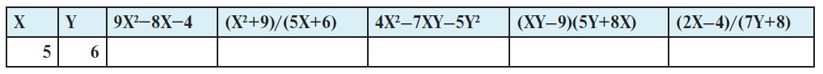
3-topshiriq
MS Excel 2010 da quyidagi funksiyani hisoblang.

Slide 14
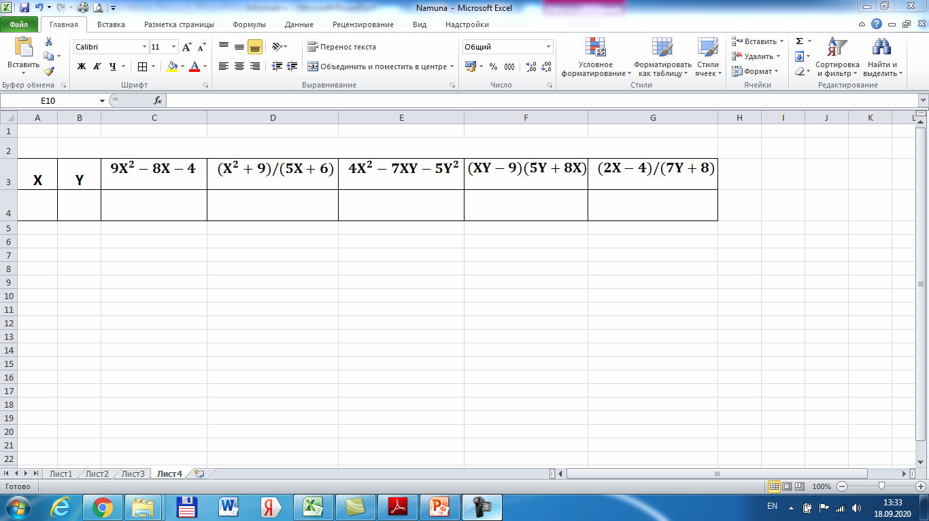
Bajarilish tartibi:

Slide 15



Mustaqil bajarish uchun topshiriq:
1. 1+2²+3³+4⁴ ifodani MS Excel 2010 da hisoblang.
2. 3 sonining 10 darajasigacha hisoblovchi jadval hosil qiling.

